Slide 1
Introducción

Slide 2
Objetivos del curso
Adquirir técnicas y conocimientos para la administración eficiente de proyectos.
Incrementar la habilidad para la optimización de recursos, a través de la aplicación de las mejores prácticas en ejecución de proyectos dictadas por el Project Management Institute (PMI), la institución más reconocida en manejo de proyectos a nivel mundial.

Slide 3
Temario
Integración
Comunicación
Alcance
Calendario (Tiempo)
Costo
Calidad
Riesgo
Recursos humanos
Aprovisionamiento
Guía del PMBOK
Area de administración de proyectos
Apoyos
Prácticas MS Project
Lecturas de casos de estudio afines
Medición
Presentaciones
Reflexión
Examen

Slide 4
Proyectos exitosos
Chaos Report (1994) - 16.2% de los proyectos son exitosos. Del 70% de proyectos no exitosos, 52% corresponden a fallas parciales (expectativas, o tiempos o costo)
Encuesta OASIG (1995) - Las respuestas más optimistas sitúan la tasa de éxito entre 20% y 30%
Encuesta KPMG Canada (1997) - 61% de los proyectos se consideran fracasados
Encuesta Conference Board (2001) - 40% de los proyectos no cumplen expectativas de negocios, luego de un año en operación
Encuesta Robbins-Gioia (2001) - 51% de las implementaciones de ERP son fallidas.

Slide 5
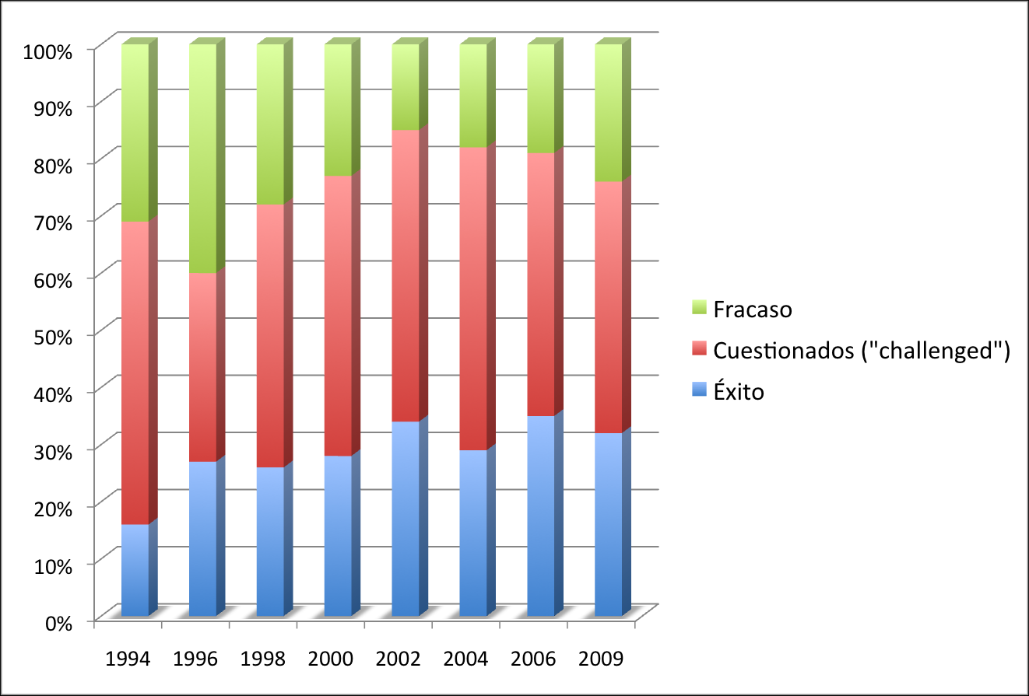
Standish Group Chaos Report

Slide 6
Sospechosos comunes ...
Todos los estudios coinciden en las mismas causas de fracaso de los proyectos, estas se pueden resumir en:
Especificaciones y requerimientos cambiantes o incompletos;
Falta de involucramiento de usuarios
Pocos conocimientos técnicos del equipo de proyecto
Uso inadecuado de métodos y herramientas
Expectativas poco realistas
Falta se soporte gerencial
Gestión de proyectos débil, lo que incluye no identificación de riesgos, falta de planificación, comunicación deficiente

Slide 7
Algunos conceptos
¿Qué es un proyecto?
¿Qué es administración de proyectos?
¿Qué es el PMI?
¿Qué es la guía del PMBOK?

Slide 8
Proyecto
Es un esfuerzo temporal emprendido para crear un producto, servicio o resultado único.
Esfuerzo (aplicación de recursos organizados)
Temporal (elaboración progresiva)
Producto, servicio o resultado (con vida propia)

Slide 9
Administración de proyectos
Administración, gestión o dirección ...
La aplicación de
conocimiento,
habilidades,
herramientas, y
técnicas ...
... en las actividades de un proyecto ...
... para cubrir los requerimientos del proyecto.

Slide 10
PMI
Asociación no lucrativa para profesionalizar la administración de proyectos.
Fundado en 1969.
Autor y propietario del PMBOK, el cuerpo de conocimiento más completo sobre administración de proyectos.
Establece estándares, homologa programas de formación y certifica a profesionales de la administración de proyectos.

Slide 11
Guía del PMBOK
Project Management Body of Knowledge
Aceptación general
Describe el entorno en que se desarrollan los proyectos (organización, estructura)
Describe y organiza las características de los proyectos (ciclos de vida, fases, procesos)
Describe el conocimiento necesario para administrar un proyecto (agrupado en 9 áreas)
Establece un vocabulario compartido

Slide 12
Temario
Integración
Comunicación
Alcance
Calendario (Tiempo)
Costo
Calidad
Riesgo
Recursos humanos
Aprovisionamiento
Guía del PMBOK
Area de administración de proyectos
Apoyos
Prácticas MS Project
Consultoria personalizada
Lecturas de casos de estudio afines
Medición
Presentaciones
Reflexión
Examen

Slide 13
Integración
Incluye los procesos necesarios para garantizar que los distintos elementos del proyecto son coordinados adecuadamente.
Incluye:
Desarrollo del plan de Proyecto
Ejecución del plan de Proyecto
Control integrado de cambios

Slide 14
Procesos (1/2)

Slide 15
Procesos (2/2)

Slide 16
Comunicación
Cómo generar, recolectar, distribuir, almacenar, recuperar y eliminar la información del proyecto

Slide 17
Alcance
Cómo determinar si el proyecto incluye todo el trabajo necesario y sólo el trabajo necesario para ejecutar el proyecto satisfactoriamente.
Cómo controlar la aplicación de recursos y la ejecución de actividades para que el producto, servicio o resultado del proyecto tenga exactamente las características y la funcionalidad especificadas.

Slide 18
Calendario y costo
Cómo determinar el orden y secuencia en que se deben ejecutar las actividades para producir oportunamente los entregables del proyecto.
Cómo asignar recursos a cada una de las actividades, para obtener los entregables dentro del presuuesto establecido.
Cómo usar los recursos del proyecto incluyendo los costos de uso, operación y mantenimiento del producto o servicio.

Slide 19
Calidad y riesgos
Calidad
Cómo satisfacer las necesidades para las que se ejecuta el proyecto.
Cómo mejorar el desempeño del proyecto mediante la mejora continua de procesos.
Riesgos
Cómo identificar y actuar ante eventos que están fuera de control del proyecto, pero pueden afectar su resultado.

Slide 20
Recursos humanos y materiales
Recursos humanos
Cómo organizar y administrar el equipo de proyecto, manteniendo el nivel adecuado de participación en las decisiones y compromiso.
Recursos materiales (Aprovisionamiento)
Cómo adquirir los bienes y servicios externos que el proyecto requiere.
Cómo seleccionar los proveedores más adecuados al proyecto y administrar los contratos.

